Slide 1

RENKLERİN ANLAMI
Ensar Öztürk
No:2416501082

Slide 2
KIRMIZI
Pozitif etkisi:Aşk,romantizm,cesaret,şefkat,mutluluk
Negatif etkisi:Öfke,tehlike,agresiflik,kıskançlık,baskınlık
Kozmetik anlamı:Ürünlerin %70’in kimyasal içerdiğini gösterir.
Sembolizm anlamı:Sıcak, ateş, kan, şehvet, aşk, dinamizm, güç, heyecan, azim ve agresiflik gibi kavramları simgeler.
Psikolojik anlamı:duygusal yoğunluğun ve gücün sembolüdür. Bu renk, hareketlilik, tutku, heyecan ve enerjiyi ifade eder. Kırmızı renk ayrıca, dikkat çekici ve göz alıcı olması nedeniyle, ilgiyi ve odaklanmayı artırır.

Slide 3
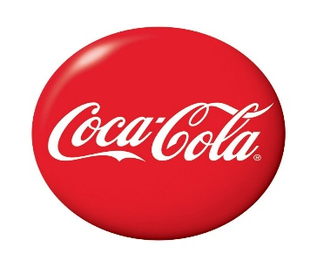

KIRMIZI RENGİNİ KULLANAN POPÜLER FİRMALAR
Coca-Cola
Renk Kullanımı: Coca-Cola, logosunda, şişelerinde ve reklamlarında kırmızı rengi yaygın olarak kullanır. Şirketin ikonik kırmızı renk, tüm dünyada tanınan bir görsel sembol haline gelmiştir.
Anlamı: Kırmızı, Coca-Cola'nın canlılık, tutku ve enerji simgesi olarak seçilmiştir. Aynı zamanda iştah açıcı bir etki yaratır ve markanın coşkulu, neşeli ve heyecan verici doğasını yansıtır. Kırmızı renk, tüketicilerin markaya karşı sıcak bir bağ hissetmesine ve marka ile olumlu bir duygusal ilişki kurmasına yardımcı olur.
Target
Renk Kullanımı: Target, logosunda ve mağaza tasarımlarında kırmızı rengi kullanır. Özellikle mağaza iç mekanlarında ve ürün etiketlerinde de bu renk oldukça belirgindir.
Anlamı: Kırmızı, Target için dikkat çekici ve dinamik bir renk olarak seçilmiştir. Bu renk, markanın enerjik, modern ve müşteri odaklı yaklaşımını simgeler. Aynı zamanda kırmızı, heyecan ve hız hissi yaratırken, alışveriş deneyimini daha cazip ve davetkar kılar.

Slide 4
MAVİ
Pozitif etkisi:Sakinlik hissini artırır,dinginlik ve huzur ile ilişkilendirilir.
Negatif etkisi:Duygusal soğukluk,iştah azaltma,soğuk ve uzak hissettirme
Kozmetik anlamı:Saflık, temizlik ve ferahlık hissi verir. Cilt bakım ürünlerinde mavi ambalajlar genellikle nemlendirici ve yatıştırıcı özellikleri simgeler.
Sembolizm anlamı:kültüre ve bağlama göre değişmekle birlikte genellikle huzur, güven, bilgelik ve sonsuzluk gibi anlamlarla ilişkilendirilir.
Psikolojik anlamı:Mavi, rahatlatıcı ve dingin bir etki yarattığı için stres ve kaygıyı azaltıcı bir renk olarak görülür.

Slide 5

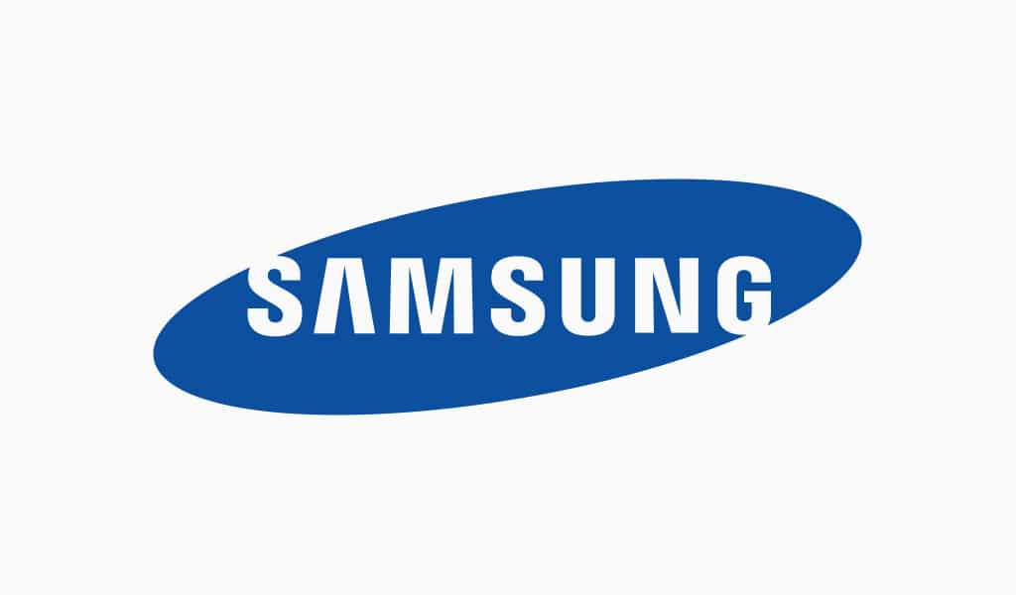
MAVİ RENGİNİ KULLANAN POPÜLER FİRMALAR
1. Facebook (Meta)
Mavi Renk Kullanımı: Logosunda ve arayüz tasarımında
Anlamı: Facebook, mavi rengi güven, sadelik ve profesyonellik mesajı vermek için kullanıyor. Aynı zamanda dikkat dağıtmadan uzun süre kullanım sağlamak amacıyla tercih edildiği söylenir.
2. Samsung
Mavi Renk Kullanımı: Logosunda ve kurumsal kimliğinde
Anlamı: Samsung, mavi rengi yenilikçilik, güvenilirlik ve teknolojiye olan bağlılığı temsil etmek için kullanıyor. Teknoloji firmaları arasında yaygın olan bir tercih

Slide 6
Sarı
Pozitif etkisi:Neşe, enerji ve iyimserlik ile ilişkilendirilir.Yaratıcılığı artırır
Negatif etkisi:Kaygı ve stresi artırır,gözleri yorar,dikkat dağıtıcı olabilir.
Kozmetik anlamı:Canlılık, enerji, neşe ve sıcaklık ile ilişkilendirilir. Doğru kullanıldığında gençlik ve tazelik hissi verirken, aşırı veya yanlış kullanıldığında solgunluk veya yapaylık yaratabilir.
Sembolizm anlamı:Genel olarak neşe, enerji, yaratıcılık ve dikkat çekicilik ile ilişkilendirilirken, bazı durumlarda korkaklık, ihanet veya geçicilik gibi olumsuz anlamlar da taşıyabilir.
Psikolojik anlamı:Sarı renk, psikolojik açıdan enerji,umut,sevinç,neşe ve zihinsel uyanıklık gibi olumlu etkiler yaratırken, bazen gerilim ve huzursuzluk gibi olumsuz etkiler de uyandırabilir.

Slide 7
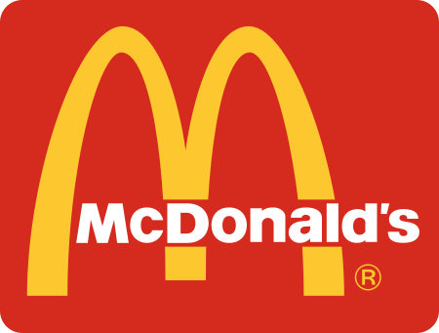
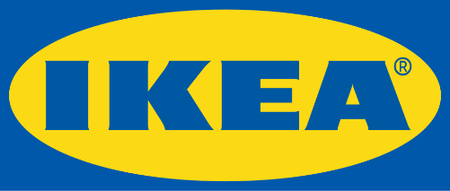
SARI RENGİNİ KULLANAN POPÜLER
FİRMALAR
1. McDonald's
Rengi Kullandığı Yer: McDonald's, logosunda ve restoran tasarımlarında sarı ve kırmızı renkleri bir arada kullanır. Sarı, canlılık ve neşe hissi verirken, kırmızı ise iştah açıcı ve dikkat çekici bir etki yaratır.
Sarı Rengin Anlamı: Sarı, McDonald's için mutluluk ve enerji simgelerken, restoranlarını daha canlı ve misafirperver bir hale getirir. Ayrıca, sarı tonları müşteriyi daha fazla içeri çekmek ve hızlı bir şekilde hizmet almak için cesaretlendirir
2. IKEA
Rengi Kullandığı Yer: IKEA, logosunda ve mağaza tasarımlarında sarı ve mavi renklerini kullanır. Sarı renk, mağazanın iç mekanında da dikkat çekici şekilde yer alır.
Sarı Rengin Anlamı: IKEA için sarı, güven ve pozitiflik sembolüdür. Sarı renk, mağazalarda sıcak ve davetkar bir atmosfer yaratırken, müşterilerin alışveriş deneyimini daha eğlenceli ve keyifli hale getirmeye yardımcı olur

Slide 8
YEŞİL
Pozitif etkisi:Huzur ve sakinlik,doğa ve yenilenme hissi,denge ve huzur,sağlık.
Negatif etkisi:Aşırı istikrarsızlık,bunalım hissi,yavaş iletişim ve hareket,solgunluk
Kozmetik anlamı:Yeşil renk, kozmetikte doğal güzellik, sakinlik ve yenilenme simgelerken, özellikle hassas ciltler için yatıştırıcı ve rahatlatıcı bir etki sağlar.
Sembolizm anlamı:Yeşil rengin sembolizm anlamı, genellikle doğa, yenilenme, denge ve huzur ile ilişkilendirilir. Doğanın en yaygın renklerinden biri olan yeşil, büyüme ve yaşamın simgesidir.
Psikolojik anlamı:Yeşil rengin psikolojik anlamı, huzur, denge, güven ve yenilenme gibi duygularla ilişkilidir. İnsanlar, yeşil renk ile çevrelendiklerinde genellikle rahatlama ve sakinleşme hissi yaşarlar

Slide 9
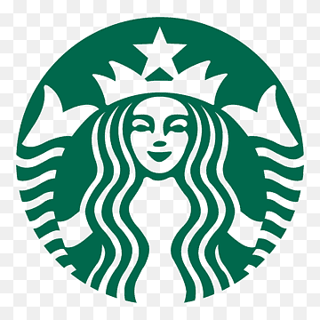

YEŞİL RENGİNİ KULLANAN POPÜLER FİRMALAR
1. Starbucks
Rengi Kullandığı Yer: Starbucks, logosunda ve mağaza tasarımlarında yeşil rengi yoğun bir şekilde kullanır. Yeşil, markanın doğayla ve sürdürülebilirlikle olan bağlantısını simgeler. Ayrıca, markanın taze, kaliteli ve sağlıklı bir kahve deneyimi sunduğu imajını pekiştirir.
Yeşil Rengin Anlamı: Starbucks, yeşil rengi kullanarak güven, doğallık ve tazelik mesajı verir. Yeşil, markanın müşterilerine rahatlatıcı ve huzurlu bir atmosfer sunduğu izlenimini yaratır
2. Whole Foods Market
Rengi Kullandığı Yer: Whole Foods Market, logosunda ve mağaza tasarımlarında yeşil rengi kullanır. Mağaza iç mekanlarında, ürün ambalajlarında ve reklamlarda da yeşil renk sıkça yer alır.
Yeşil Rengin Anlamı: Whole Foods, yeşil rengi kullanarak sağlık, doğallık ve çevre dostu bir imaj yaratır. Bu, markanın organik, sağlıklı ve sürdürülebilir ürünler sunduğunu vurgular. Yeşil, aynı zamanda doğa ve taze ürünlerle olan bağı simgeler

Slide 10
MOR
Pozitif etkisi:yaratıcılığı artırarak, huzur ve sakinlik sağlar,derinlik hissi yaratır.
Negatif etkisi:Aşırı kullanıldığında aşırı duygusal yoğunluk hissi yaratır.
Kozmetik anlamı:Mor renk, kozmetikte cilt tonunu dengeleyerek, gözleri vurgulayıp daha genç ve ışıltılı bir görünüm sağlar.
Sembolizm anlamı:Mor renk, sembolizmde zenginlik, lüks, yaratıcılık ve maneviyat ile ilişkilendirilir, aynı zamanda gizem ve derinlik duygusu uyandırır.
Psikolojik anlamı:Mor renk, psikolojik olarak huzur, yaratıcılık ve duygusal denge sağlar, aynı zamanda manevi derinlik ve içsel keşif duygusu uyandırır.

Slide 11
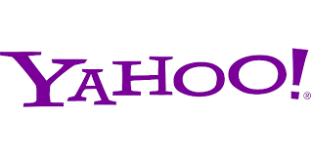

MOR RENGİNİ KULLANAN POPÜLER FİRMALAR
1. Yahoo
Rengi Kullandığı Yer: Yahoo, logosunda mor rengini kullanarak yenilikçi ve modern bir imaj yaratır. Mor, Yahoo'nun dijital ve teknolojik yenilikçiliğini simgeler ve markaya zenginlik ve gizem katar.
Mor Rengin Anlamı: Yahoo'nun mor kullanımı, eğlenceli, yaratıcı ve sahip olduğu bilgi gücü ile ilişkilendirilir. Ayrıca, prestij ve yüksek kaliteli dijital içerik sunma amacını yansıtır
2. Twitch
Rengi Kullandığı Yer: Twitch, canlı yayın platformunda mor rengini logo ve arayüz tasarımlarında kullanır. Mor, Twitch'in yaratıcı, enerjik ve genç kitlesine hitap eden bir renk olarak, yayıncılar ve izleyiciler arasında güçlü bir bağ kurar.
Mor Rengin Anlamı: Twitch'in mor rengi, yaratıcılık, yenilik ve enerji ile ilişkilendirilir. Bu renk, genç ve teknolojiye yatkın bir kitleye hitap eder, aynı zamanda platformun özgün ve dinamik doğasını vurgular

Slide 12
TURUNCU
Pozitif etkisi:Enerji ve canlılık,neşe,mutluluk konsantrasyonu artırır.
Negatif etkisi:Aşırı canlılık,ihtiyaçtan fazla gösteriş,dikkat dağılması
Kozmetik anlamı:Turuncu renk, kozmetik ürünlerinde canlılık, tazelik ve enerji katarken, özellikle allık ve rujda kullanıldığında sağlıklı bir ışıltı ve sıcaklık sağlar
Sembolizm anlamı:Turuncu renk, sembolizmde enerji, coşku, ve yaratıcılık ile ilişkilendirilirken, aynı zamanda sıcaklık, misafirperverlik ve mutluluk duyguları uyandırır.
Psikolojik anlamı:Turuncu renk, psikolojik olarak canlılık, neşe ve pozitif enerji sağlar, aynı zamanda yaratıcılığı artırarak kişileri harekete geçirmeye teşvik eder

Slide 13
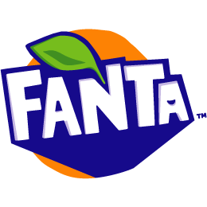

TURUNCU RENGİNİ KULLANAN POPÜLER FİRMALAR
1. Fanta
Rengi Kullandığı Yer: Fanta, logosunda ve ambalajlarında belirgin şekilde turuncu rengi kullanır. Bu renk, markanın canlı ve neşeli imajını güçlendirir, aynı zamanda meyve suyu içeriği ve taze, ferahlatıcı hissiyatını vurgular.
Turuncu Rengin Anlamı: Fanta'nın turuncu rengi, enerji, coşku ve neşe hissi yaratır, bu da markanın genç ve dinamik kitlesine hitap eder.
2. Home Depot
Rengi Kullandığı Yer: Home Depot, logosunda ve mağaza tasarımlarında turuncu rengi kullanır. Turuncu, markanın güçlü ve canlı bir imaj yaratmasına yardımcı olur, ayrıca mağaza iç mekanlarında da dikkat çekici ve enerjik bir atmosfer sağlar.
Turuncu Rengin Anlamı: Home Depot'un turuncu rengi, hareketlilik, aktivite ve iş yapma enerjisini simgeler. Bu, müşterilere canlı ve güçlü bir ticaret ortamı sunduğunu yansıtır

Slide 14
PEMBE
Pozitif etkisi:Sakinlik, sevgi, mutluluk ve yaratıcılık gibi olumlu etkiler yaratır.
Negatif etkisi:Aşırı kullanıldığında yüzeysel, zayıf veya naif bir izlenim bırakabilir.
Kozmetik anlamı:Pembe renk, kozmetik ürünlerinde sağlıklı bir ışıltı, sıcaklık ve nazik bir güzellik sağlar, özellikle ruj ve allık gibi ürünlerde feminine ve doğal bir görünüm yaratır.
Sembolizm anlamı:Pembe renk, sembolizmde sevgi, şefkat, romantizm ve masumiyet ile ilişkilendirilirken, aynı zamanda neşe ve gençlik duyguları uyandırır.
Psikolojik anlamı:Pembe renk, psikolojik olarak huzur, nezaket ve sevgi hissi yaratırken, aynı zamanda stresi azaltarak insanları daha sakin ve güvende hissettirir

Slide 15
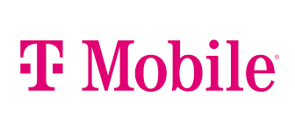
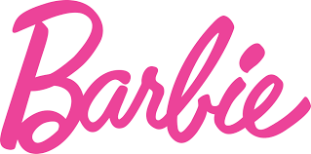
PEMBE RENGİNİ KULLANAN POPÜLER FİRMALAR
1. T-Mobile
Renk Kullanım Yeri: T-Mobile, logosunda ve genel marka tasarımında koyu pembe renk kullanmaktadır.
Rengin Anlamı: Pembe renk, T-Mobile'ın markasında enerjik, dinamik ve modern bir hava yaratmayı amaçlar. Ayrıca, pembe, pozitif bir duyguyu çağrıştırır ve müşteri ile daha yakın, samimi bir ilişki kurmayı simgeler. Bu renk, markanın genç ve yenilikçi imajını pekiştirmektedir.
2. Barbie (Mattel)
Renk Kullanım Yeri: Barbie markası, pembe rengi çok belirgin bir şekilde kullanır. Barbie'nin logosunda, ambalajında ve hatta karakterin kıyafetlerinde de pembe tonları sıkça görülür.
Rengin Anlamı: Pembe, Barbie'nin "feminen" ve "neşeli" imajını pekiştirir. Ayrıca, pembe renk genellikle kadınsılık, zarafet ve masumiyet ile ilişkilendirilir. Barbie, bu rengi kullanarak genç kızlara yönelik eğlenceli ve renkli bir dünyayı ifade eder.

Slide 16
GRİ
Pozitif etkisi:Denge ve zarafeti simgeler, sakinleştirici bir etkiye sahiptir.
Negatif etkisi:Aşırı kullanıldığında, soğuk, sıkıcı ve duygusal olarak uzak bir atmosfer yaratabilir
Kozmetik anlamı:Kozmetik dünyasında gri, sofistike ve zarif bir renk olarak öne çıkar, genellikle göz makyajı, saç boyası ve tırnak ürünlerinde modern ve şık bir görünüm yaratmak için kullanılır
Sembolizm anlamı:Gri, sembolik olarak denge, tarafsızlık ve sakinlik ile ilişkilendirilir, aynı zamanda belirsizlik ve belirsiz durumları da ifade edebilir, çünkü ne tamamen beyaz ne de tamamen siyah bir ton olarak kabul edilir
Psikolojik anlamı:Psikolojik olarak gri, denge, tarafsızlık ve sakinlik hissi uyandırırken, aynı zamanda duygusal olarak soğuk ve belirsiz bir atmosfer yaratabilir, bazen kişiyi ruhsal olarak hareketsiz veya depresif hissettirebilir

Slide 17
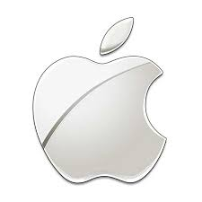
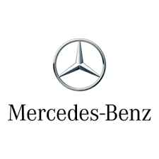
GRİ RENGİNİ KULLANAN POPÜLER FİRMALAR
1. Apple
Renk Kullanım Yeri: Apple, gri tonlarını özellikle ürünlerinin tasarımında kullanır. iPhone, MacBook ve iPad gibi cihazlarında genellikle "uzay grisi" adı verilen koyu gri tonları tercih edilir.
Rengin Anlamı: Gri renk, Apple'ın minimalist ve modern tasarım anlayışını yansıtır. Aynı zamanda şıklığı ve zarafeti simgeler, markanın sofistike ve yenilikçi imajına katkı sağlar. Gri, Apple'ın teknoloji dünyasında lider ve estetik açıdan ileriye dönük bir marka imajı oluşturmasına yardımcı olur.
2. Mercedes-Benz
Renk Kullanım Yeri: Mercedes-Benz, otomobillerinde genellikle gri tonlarını kullanır. Özellikle "dumanlı gri" veya "metalik gri" renkler, markanın araçlarının dış tasarımında yaygın olarak tercih edilir.
Rengin Anlamı: Gri, Mercedes-Benz'in prestijli ve lüks imajını güçlendirir. Gri renk, güven, sağlamlık ve zarafetle ilişkilendirilir. Bu nedenle, markanın otomobillerine sofistike bir hava katarken aynı zamanda profesyonellik ve güvenilirlik mesajı verir.

Slide 18
SİYAH
Pozitif etkisi:Güç, zarafet ve ciddiyet hissi uyandırır,.
Negatif etkisi:Aşırı kullanıldığında, karanlık, kasvetli bir ortam yaratabilir.
Kozmetik anlamı:Kozmetik dünyasında siyah, zarafet ve sofistikasyonu simgeler, genellikle göz makyajı, ruj ve tırnak ürünlerinde şıklık ve etkileyicilik yaratmak için kullanılır
Sembolizm anlamı:Siyah renk, genellikle güç, otorite, zarafet ve gizemle ilişkilendirilir. Aynı zamanda ölüm, yas ve karanlık gibi olumsuz kavramları simgeleyebilir. Ancak, modern sembolizmde siyah, sofistike bir duruş ve derinlik de ifade eder
Psikolojik anlamı:Psikolojik olarak siyah, güç, güven ve otorite hissi uyandırırken, aynı zamanda gizem ve belirsizlik de yaratabilir. Aşırı kullanıldığında ise, yalnızlık, karamsarlık ve depresyon gibi duyguları tetikleyebilir.

Slide 19
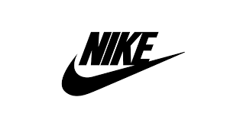
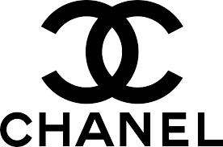
SİYAH RENGİNİ KULLANAN FİRMALAR
1. Nike
Renk Kullanım Yeri: Nike, logosunda ve ürünlerinin tasarımlarında siyah rengi sıkça kullanır. Özellikle spor ayakkabıları, giyim koleksiyonları ve reklam kampanyalarında siyah dominant bir renk olarak öne çıkar.
Rengin Anlamı: Siyah, Nike'ın gücü, dinamizmi ve profesyonelliği simgeler. Ayrıca siyah, spor ve performansla ilişkilendirilerek, markanın sofistike, modern ve cesur bir imaj yaratmasına yardımcı olur. Güçlü ve şık bir duruş sergileyen siyah, Nike’ın spor dünyasında liderliğini vurgular
2. Chanel
Renk Kullanım Yeri: Chanel, zarif ve lüks tasarımlarında siyah rengini çok belirgin bir şekilde kullanır. Özellikle "Chanel No. 5" parfümü ve ünlü siyah elbiseleri (küçük siyah elbise - "Little Black Dress") ile tanınır.
Rengin Anlamı: Siyah, Chanel markasında zarafeti, lüksü ve zamansız şıklığı temsil eder. Siyah, aynı zamanda sadelik ve sofistike bir duruşla ilişkilendirilir. Chanel, bu rengi kullanarak yüksek kaliteli tasarımlarını ve prestijli imajını pekiştirir, marka kimliğini güçlü bir şekilde yansıtır

Slide 20
BEYAZ
Pozitif etkisi:saflık, temizlik ve ferahlık hissi uyandırarak, zihinsel netlik sağlar
Negatif etkisi:aşırı kullanıldığında, soğuk ve steril bir atmosfer yaratabilir
Kozmetik anlamı:Kozmetik dünyasında beyaz, saf, temiz ve doğal bir görünüm yaratır. Genellikle cilt bakım ürünlerinde, fondöten ve aydınlatıcı gibi ürünlerde parlaklık ve tazelik hissi uyandırmak için kullanılır
Sembolizm anlamı:Beyaz renk, genellikle saflık, temizlik, barış ve masumiyetle ilişkilendirilir. Ayrıca, yeni başlangıçlar, tazelik ve umut gibi olumlu semboller taşır. Ancak bazı kültürlerde ölüm ve yas ile de bağlantılı olabilir.
Psikolojik anlamı:Psikolojik olarak beyaz, zihinsel netlik, huzur ve tazelik hissi uyandırır. Ferahlatıcı ve sakinleştirici etkisiyle, genellikle rahatlama ve düzen duygusu yaratır. Ancak aşırı kullanıldığında, yalnızlık veya boşluk hissi de uyandırabilir.

Slide 21
BEYAZ RENGİNİ KULLANAN POPÜLER FİRMALAR
1. Apple
Renk Kullanım Yeri: Apple, özellikle ürünlerinin tasarımlarında beyaz rengi kullanır. iPhone, iPad ve MacBook gibi ürünlerde beyaz tonları ve minimalist tasarımlar öne çıkar.
Rengin Anlamı: Beyaz, Apple'ın sade, şık ve modern tasarım anlayışını yansıtır. Ayrıca, saflık, temizlik ve yenilikçiliği simgeler. Beyazın kullanımı, Apple’ın sofistike ve yüksek kaliteli ürünlerini vurgularken, aynı zamanda kullanıcılarına ferah ve kullanıcı dostu bir deneyim sunma amacını taşır.
2. Nike
Renk Kullanım Yeri: Nike, spor ayakkabıları ve giyim koleksiyonlarında beyazı sıkça kullanır. Özellikle beyaz spor ayakkabılar ve minimalist tasarımlar markanın imajında önemli bir yer tutar.
Rengin Anlamı: Beyaz renk, Nike'ın modern, temiz ve enerji dolu imajını yansıtır. Ayrıca, hareketlilik ve tazelik hissi uyandırarak, markanın genç ve dinamik hedef kitlesine hitap eder. Beyaz, aynı zamanda saf ve yenilikçi bir yaklaşımı simgeler, bu da Nike'ın spor ve moda dünyasındaki öncülüğünü pekiştirir.

Slide 22
KAHVERENGİ
Pozitif etkisi:Güven,stabalite,duygusal denge,sadelik ve doğallık
Negatif etkisi:Ağırlık,baskı,sıkıcılık,düşük enerji ve soğukluk
Kozmetik anlamı:Kahverengi, kozmetik dünyasında doğal, sıcak ve zarif bir görünüm yaratmak için tercih edilen bir renk tonudur; özellikle makyajda cilt tonunu dengeleyerek, doğal bir ışıltı ve derinlik kazandırmak amacıyla kullanılır
Sembolizm anlamı:Kahverengi, sembolizmde güven, toprak, dayanıklılık ve köklerle ilişkilendirilir; aynı zamanda doğanın ve sadeliğin simgesi olarak, huzur ve istikrar duygusu yaratır.
Psikolojik anlamı:Kahverengi, psikolojik olarak güven, istikrar ve toprakla bağlantılıdır. Bu renk, güven verici ve rahatlatıcı bir etki yaratırken, aynı zamanda sadelik, güvenilirlik ve gerçekçilik duygusu uyandırır. Ancak, fazla kullanıldığında monotonluk ve sıkıcılık hissi verebilir. Kahverengi, insanların kendilerini güvende ve köklenmiş hissetmelerine yardımcı olabilir, ancak aşırı yoğun kullanımı, duygusal olarak soğuk ve yalnız bir atmosfer yaratabilir

Slide 23

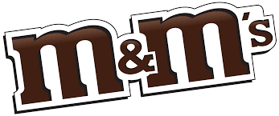
KAHVERENGİ RENGİNİ KULLANAN POPÜLER FİRMALAR
UPS (United Parcel Service)
Renk Kullanımı: UPS, şirket logosunda ve tüm kurumsal kimliğinde kahverengi rengi kullanmaktadır. Özellikle kamyonlar, ambalajlar ve kurumsal araçlarında bu renk yaygındır.
Anlamı: Kahverengi, UPS'in güven, istikrar ve dayanıklılık gibi değerlerini vurgulamak için tercih edilmiştir. Bu renk, firmanın güvenilirlik ve güçlü bir altyapı imajı oluşturmasına yardımcı olur
M&M's (Mars, Incorporated)
Renk Kullanımı: M&M's'in çikolata paketlerinde, özellikle kahverengi şekerlemelerin ambalajında ve reklamlarında kahverengi rengi kullanılır.
Anlamı: Kahverengi, çikolatanın doğal rengini temsil eder ve markanın temel ürünü olan çikolatanın taze ve lezzetli olduğunu simgeler. Ayrıca, kahverengi renk, sıcaklık, samimiyet ve geleneksel bir hissiyat yaratır

